Slide 1

Il Linguaggio di Programmazione Python
Python è un linguaggio di programmazione moderno e versatile che ha rivoluzionato il mondo dello sviluppo software. Nato dalla visione del suo creatore di creare un linguaggio semplice ma potente, Python è diventato il punto di riferimento per progetti di machine learning, IoT e data science.
Prof. Fedeli Massimo
1

Slide 2

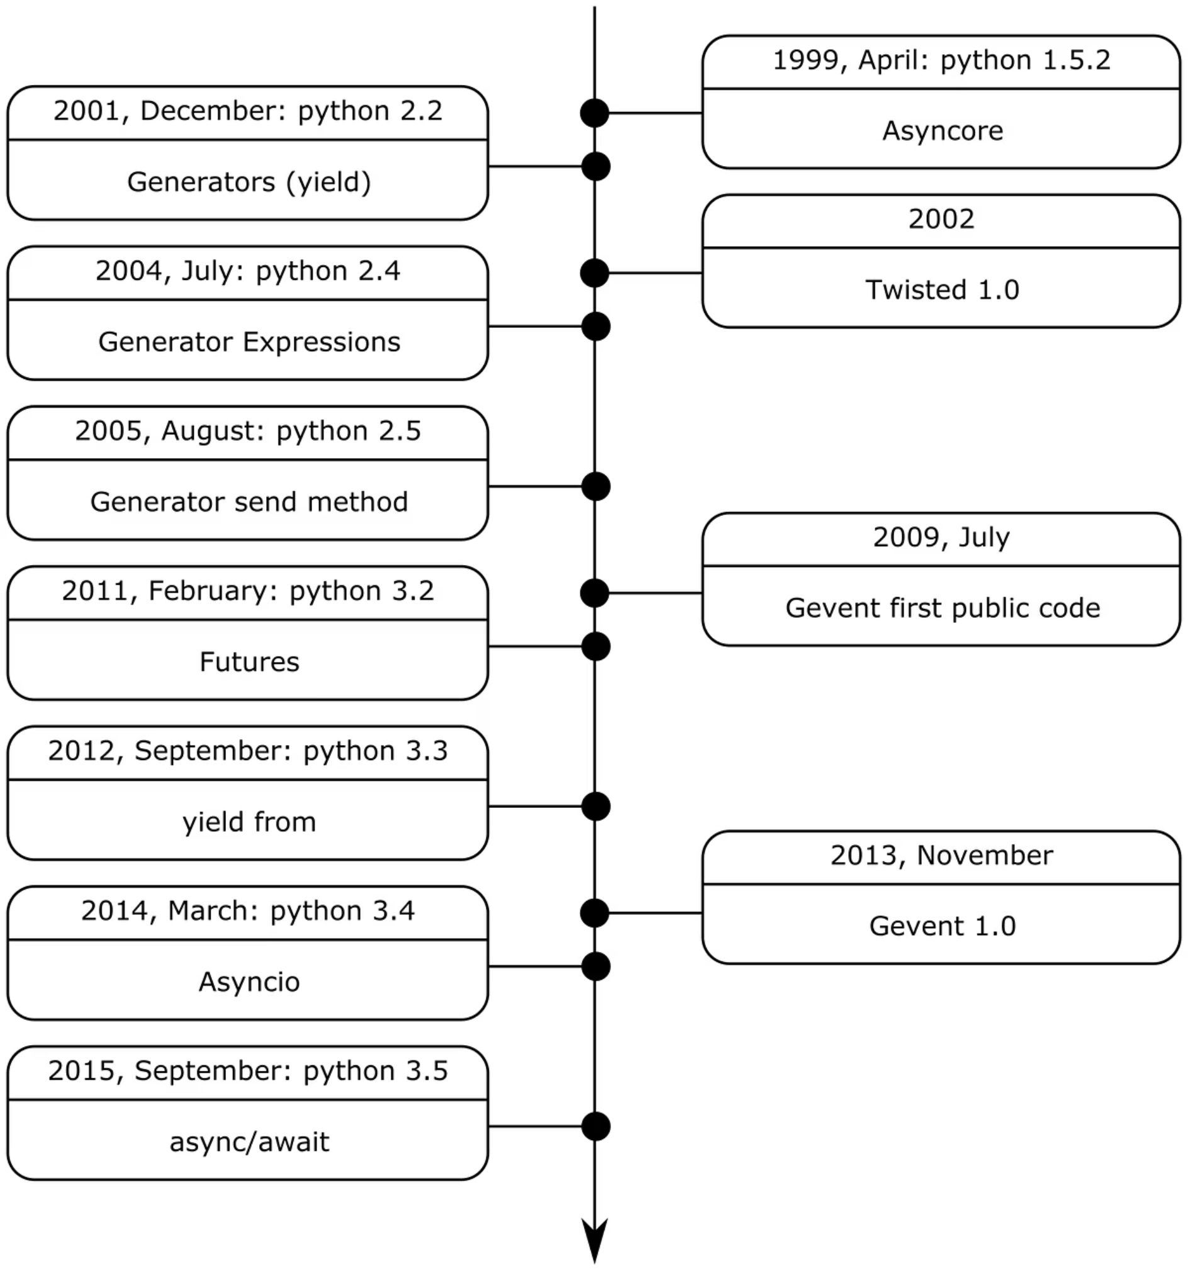
Dalle Origini alla Popolarità Mondiale
1
2000 - Versione 2.0
Introduzione del garbage collector per la gestione automatica della memoria
2
2008 - Versione 3.0
Rilascio con modifiche significative che hanno reso il linguaggio più moderno
3
Oggi - Linguaggio Leader
Utilizzato da organizzazioni come Wikipedia, Google, YouTube, Instagram, Yahoo e NASA
Prof. Fedeli Massimo
2

Slide 3

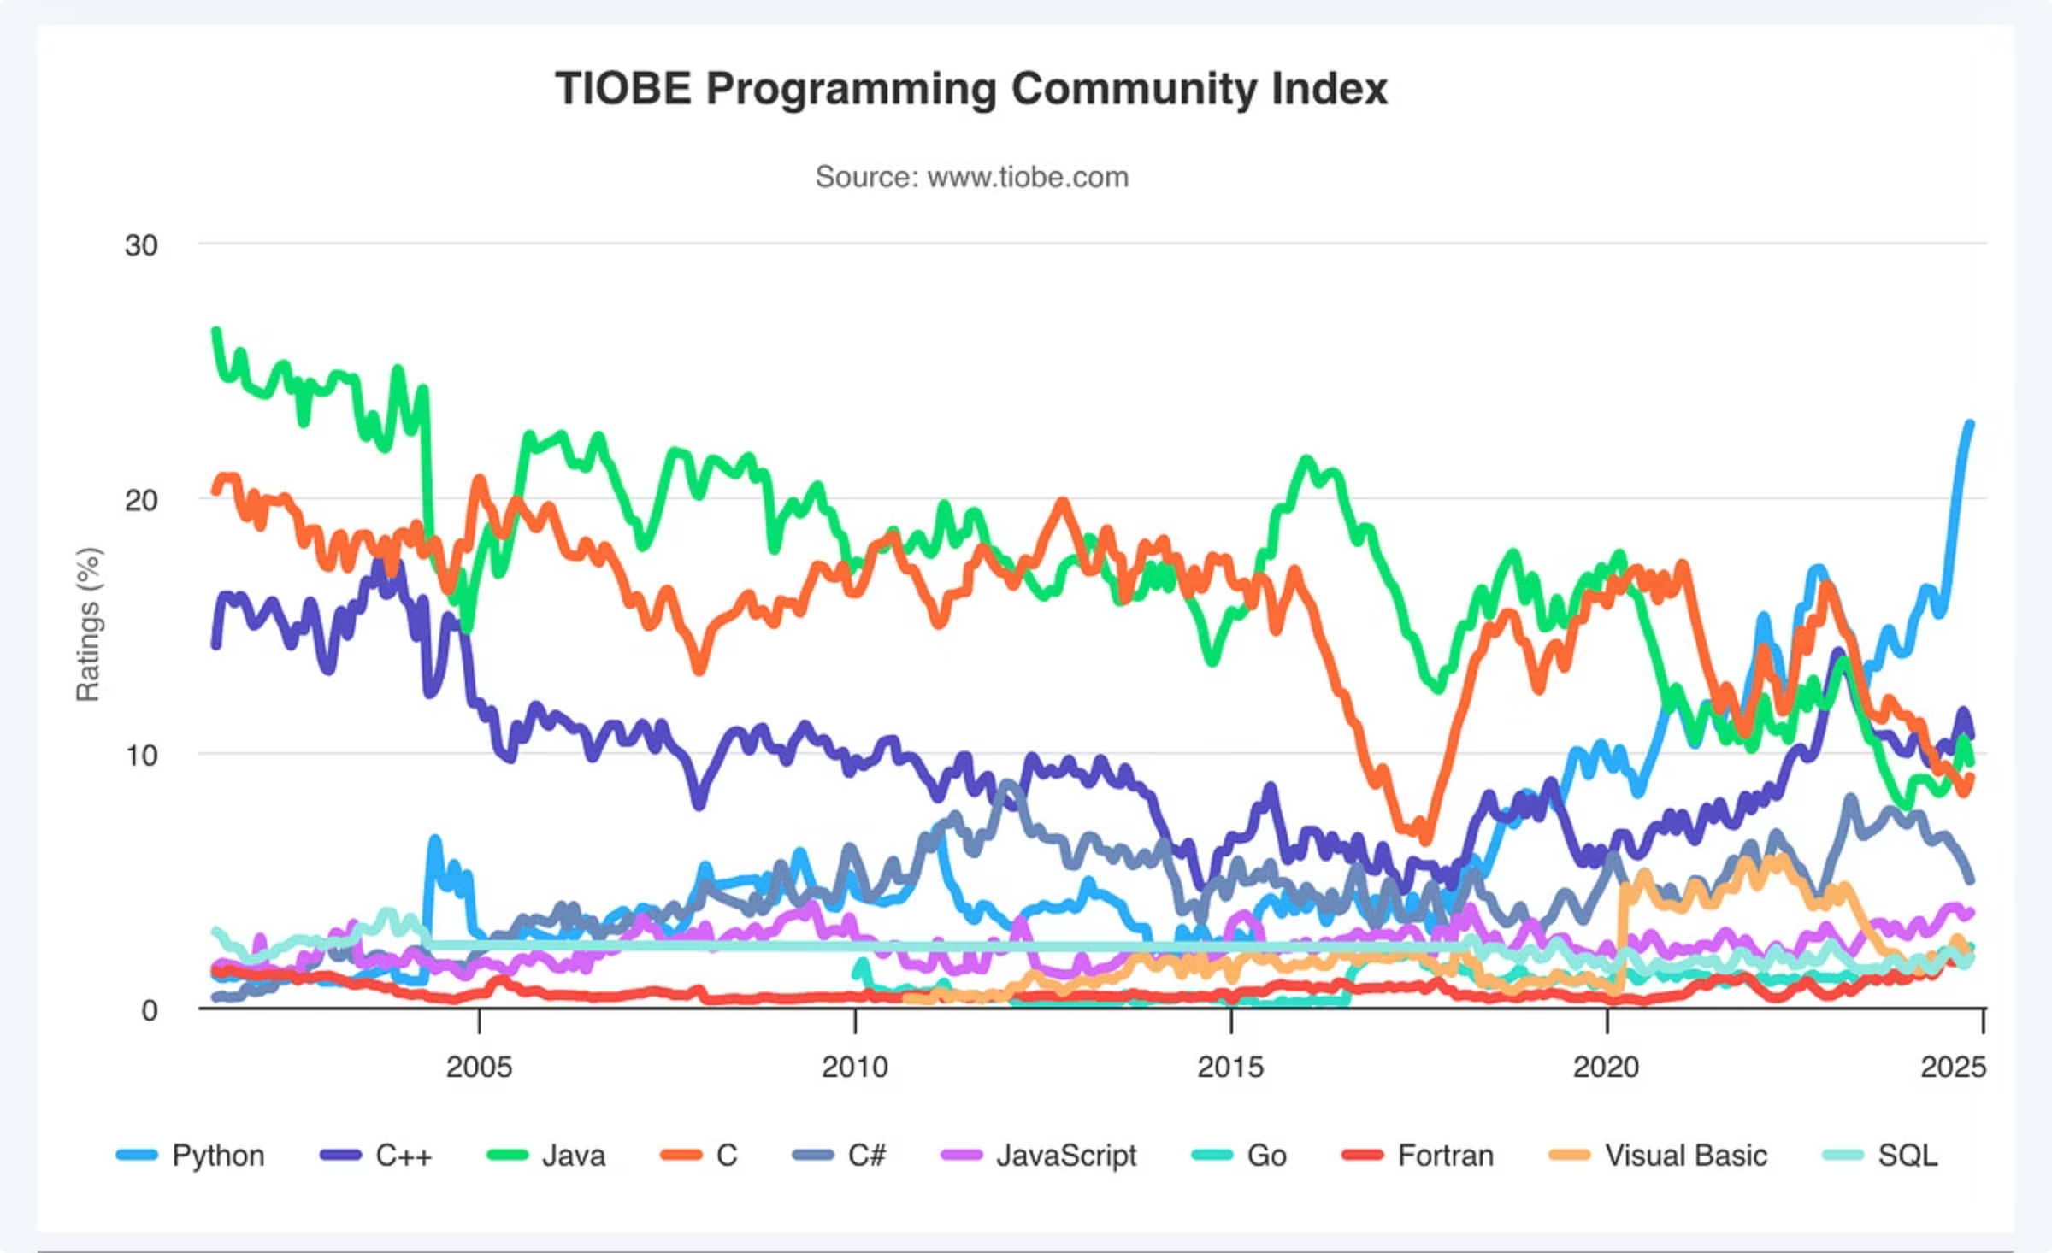
L'Indice TIOBE: Conferma del Successo
L'indice TIOBE mostra la classifica della diffusione dei linguaggi di programmazione considerando parametri come la disponibilità mondiale di esperti, corsi dedicati e materiale didattico.
1°
85%
Posizione Python
Crescita Annuale
Primo posto nella classifica mondiale dei linguaggi più utilizzati
Incremento nell'utilizzo rispetto agli anni precedenti
Prof. Fedeli Massimo
3

Slide 4
Perché Scegliere Python?
Curva di Apprendimento
Alto Livello
Interpretato
Linguaggio di alto livello con garbage collector che semplifica la gestione della memoria
Usabile su qualsiasi macchina e sistema operativo con interprete Python installato
Tra i linguaggi di programmazione è quello con la curva di apprendimento iniziale meno ripida
Prof. Fedeli Massimo
4

Slide 5



Caratteristiche Distintive di Python
Paradigmi Multipli
Librerie Integrate
Community Attiva
Riunisce programmazione procedurale, orientata agli oggetti e funzionale in un solo linguaggio
Installazione standard con accesso a centinaia di librerie per semplificare i compiti più disparati
Enorme community che arricchisce la disponibilità di materiale e fornisce supporto
Prof. Fedeli Massimo
5

Slide 6










Ambiti di Applicazione
Sviluppo Web
Data Science e AI
Framework avanzati per applicazioni web moderne e scalabili
Linguaggio di riferimento per Machine Learning e Intelligenza Artificiale
Sistemi Embedded
Linguaggio di riferimento per il microcomputer Raspberry Pi
Ricerca Universitaria
Framework avanzati di calcolo numerico per la ricerca scientifica
Gaming
Utilizzato nello sviluppo di giochi e applicazioni interattive
Prof. Fedeli Massimo
6

Slide 7

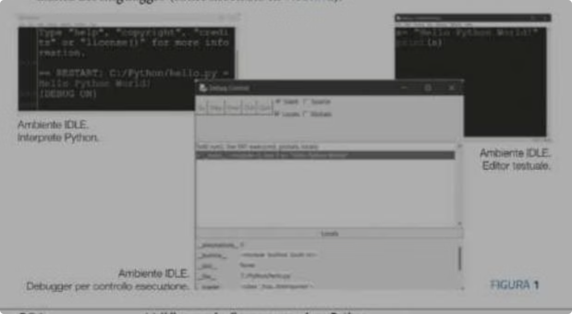
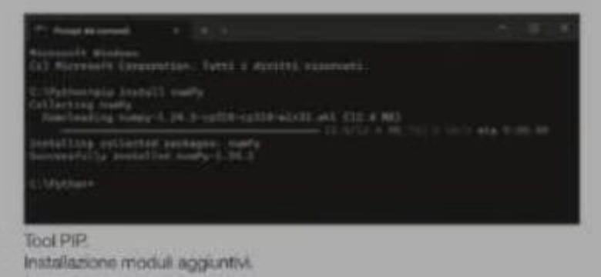
L'Ambiente di Sviluppo IDLE
Python viene fornito di un proprio ambiente nativo (IDLE) dotato dell'interprete del linguaggio e della possibilità di controllare l'esecuzione del codice.
L'ambiente integra anche il tool PIP necessario per installare moduli aggiuntivi che estendono le potenzialità del linguaggio.
Prof. Fedeli Massimo
7

Slide 8
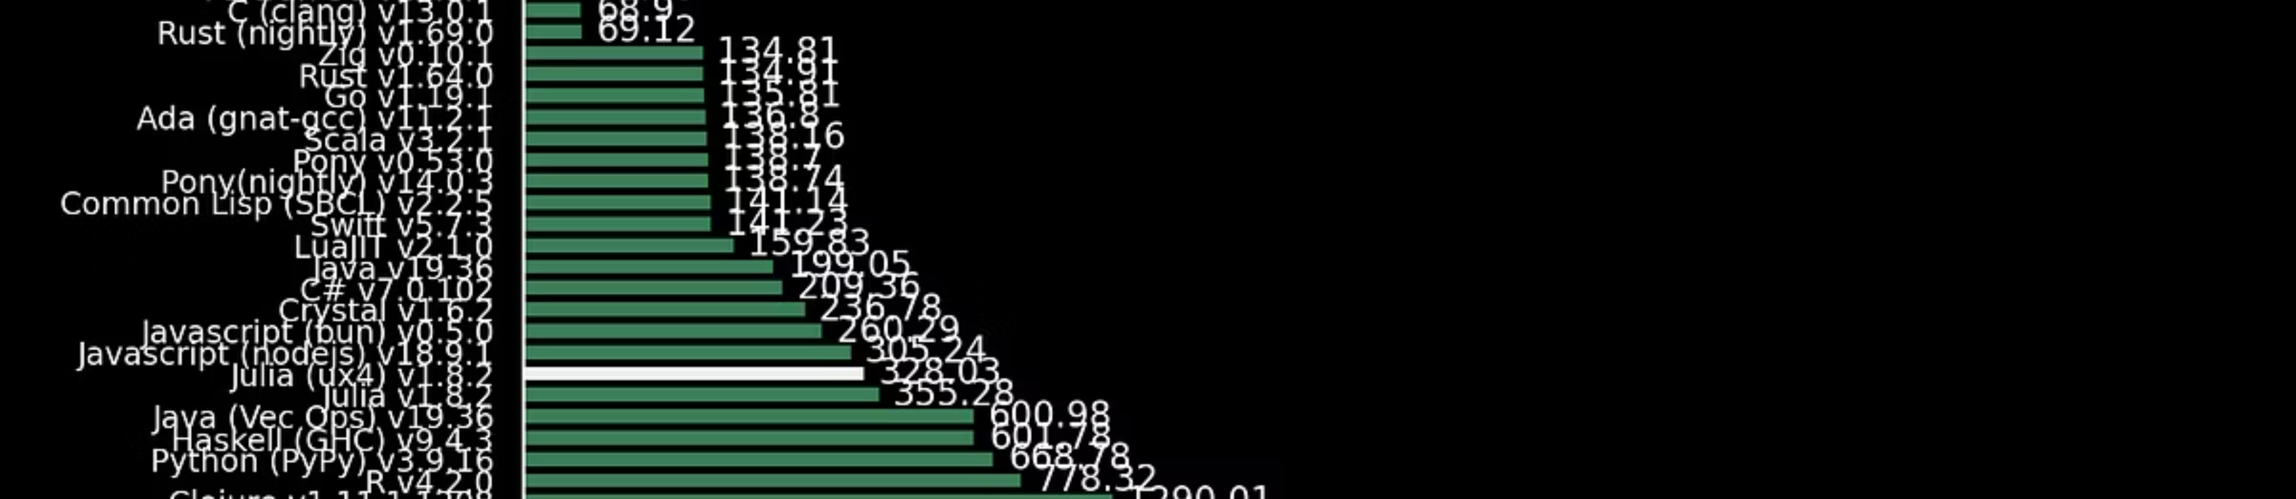
Limitazioni e Considerazioni
Prestazioni
Front-end Web
Le prestazioni rispetto a linguaggi come C/C++ risultano notevolmente inferiori
Linguaggi come Javascript si fanno preferire per la realizzazione della parte front-end dei servizi web
Prof. Fedeli Massimo
8

Slide 9
Struttura Fondamentale di un Programma
Python è un linguaggio interpretato: un programma denominato interprete esegue direttamente la sequenza di istruzioni procedendo una dopo l'altra partendo dalla prima.
01
02
Nessuna Funzione Principale
Esecuzione Sequenziale
Un programma Python non necessita di una funzione principale o parole chiave per individuare il punto di inizio
L'esecuzione inizia dalla prima istruzione e procede sequenzialmente
Prof. Fedeli Massimo
9

Slide 10

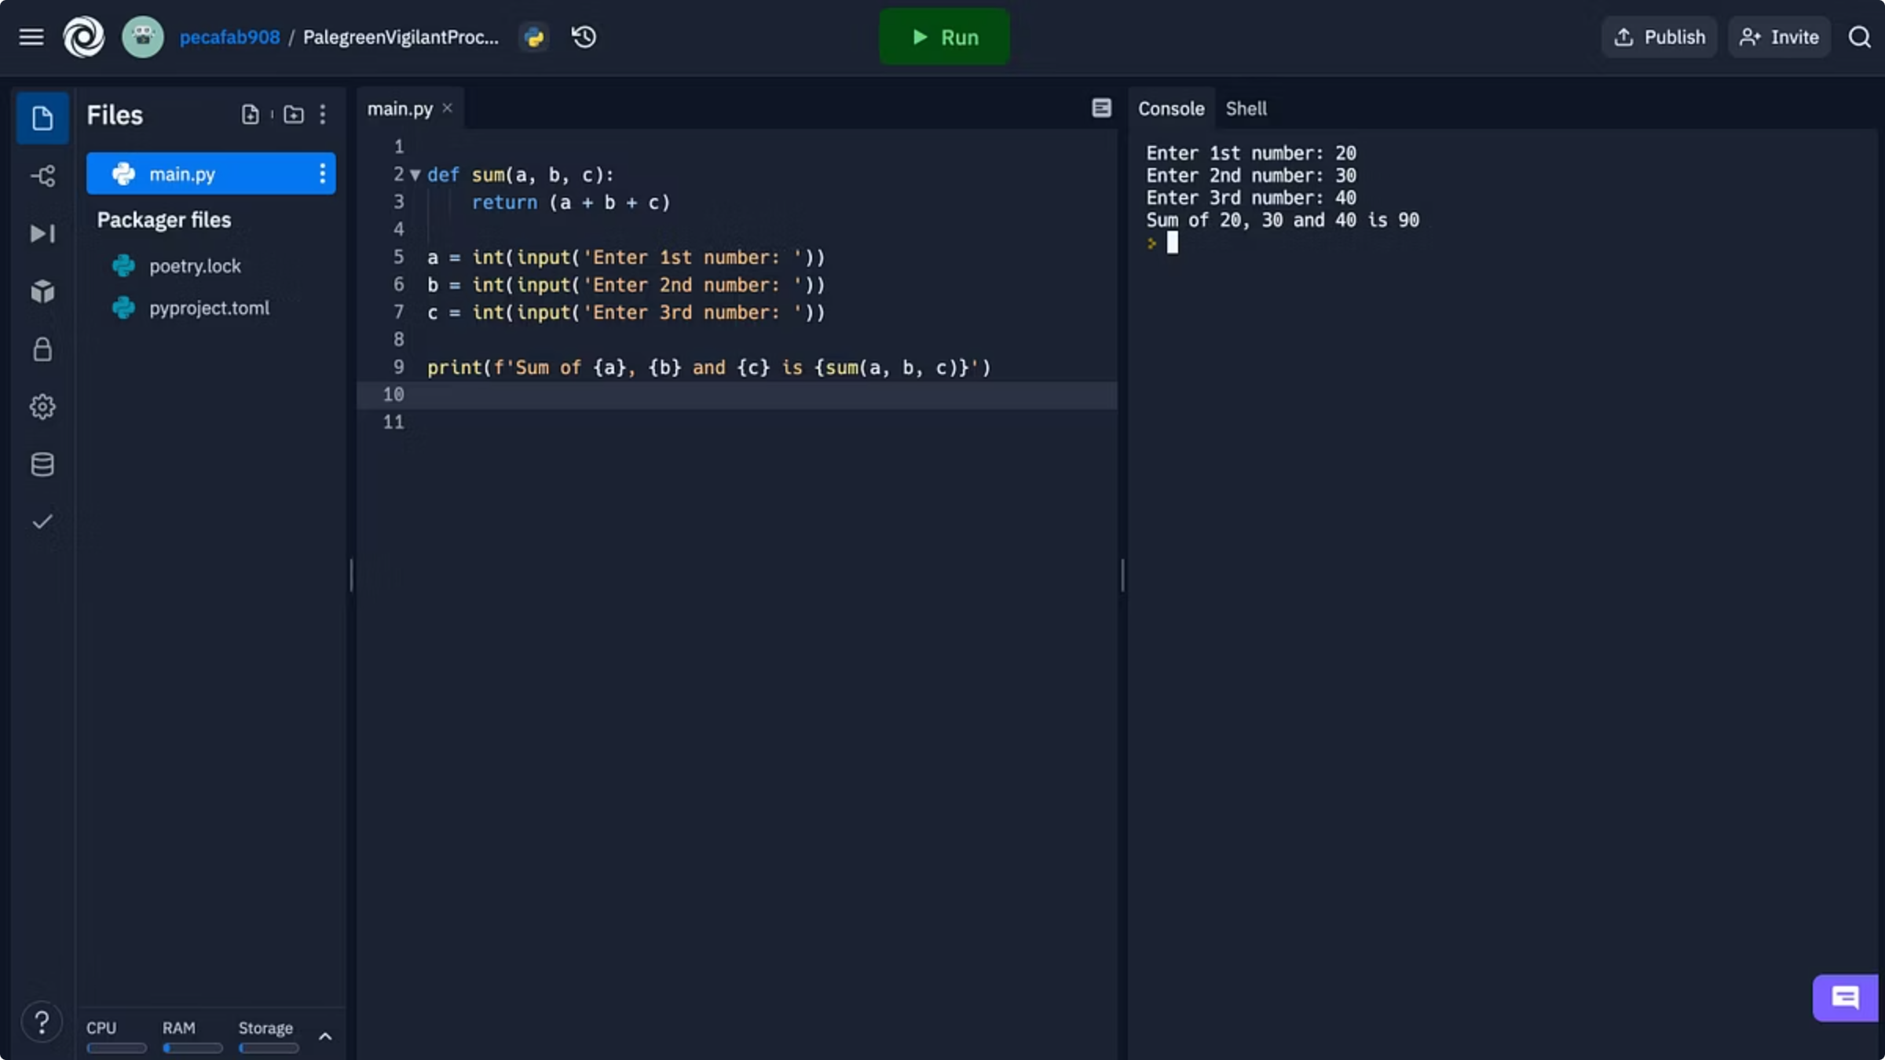
L'Ambiente Interattivo
La natura interpretata del linguaggio offre un ambiente interattivo che consente di eseguire singoli comandi. L'interfaccia usa i tre simboli ">>>" per indicare l'attesa di comandi da tastiera.
>>> print("Ciao Python!")Ciao Python!>>> 2 + 35>>> x = 10>>> x * 220
Prof. Fedeli Massimo
10

Slide 11
Esempio: Calcolo del Giorno di Pasqua
Analizziamo un programma completo che implementa l'algoritmo per il calcolo della data della Pasqua:
Istruzione
Descrizione
y = int(input("anno: "))
Prima istruzione: richiede input e crea variabile
Sezione procedurale
Implementazione dell'algoritmo con istruzioni indentate
if(n > 31): print(...)
Ultima istruzione che termina il programma
Prof. Fedeli Massimo
11

Slide 12

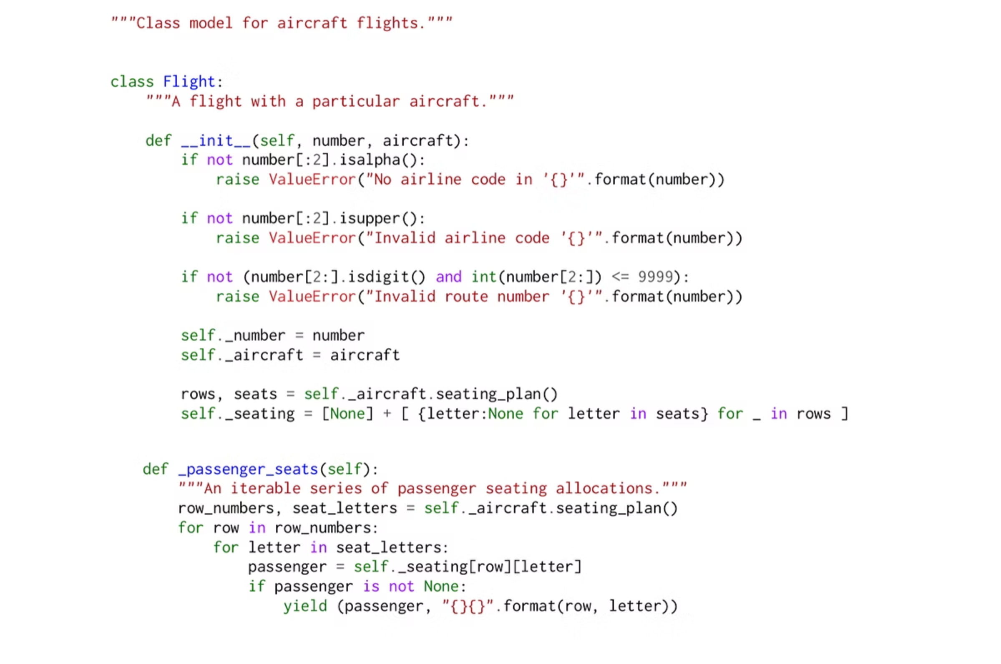
Blocchi di Istruzioni e Indentazione
In Python un blocco è caratterizzato da istruzioni che condividono la stessa indentazione. Le istruzioni del blocco principale devono avere indentazione nulla.
Regola Fondamentale
L'indentazione è un elemento sintattico per la definizione di blocchi di istruzioni
Terminatore Opzionale
A differenza di altri linguaggi, il terminatore ";" non è obbligatorio
Prof. Fedeli Massimo
12

Slide 13
Convenzioni di Indentazione
La Python Software Foundation raccomanda specifiche convenzioni per l'indentazione:
4 Spazi per Livello
Evitare Tabulazioni
Coerenza
Utilizzare 4 spazi per ogni livello di indentazione
Non utilizzare caratteri di tabulazione
Non mischiare l'uso di tabulazioni e spazi
Prof. Fedeli Massimo
13

Slide 14
Esempio di Errore di Indentazione
Un esempio comune di errore dovuto a indentazione scorretta:
Codice Errato
Codice Corretto
età = int(input("Età: "))if età >= 18: risultato = 'maggiorenne'else: risultato = 'minorenne' print("L'utente è", risultato)
età = int(input("Età: "))if età >= 18: risultato = 'maggiorenne'else: risultato = 'minorenne'print("L'utente è", risultato)
Prof. Fedeli Massimo
14

Slide 15
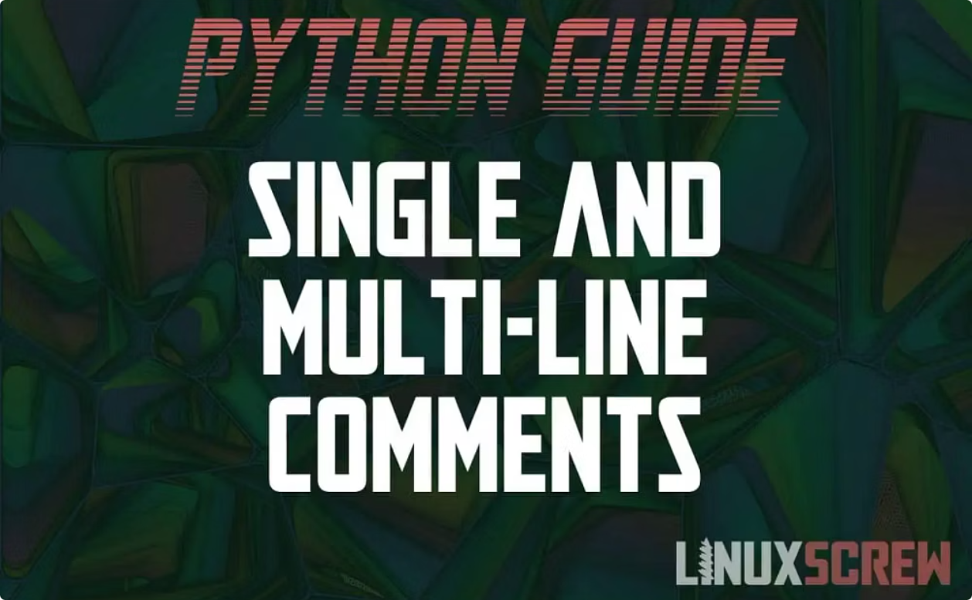
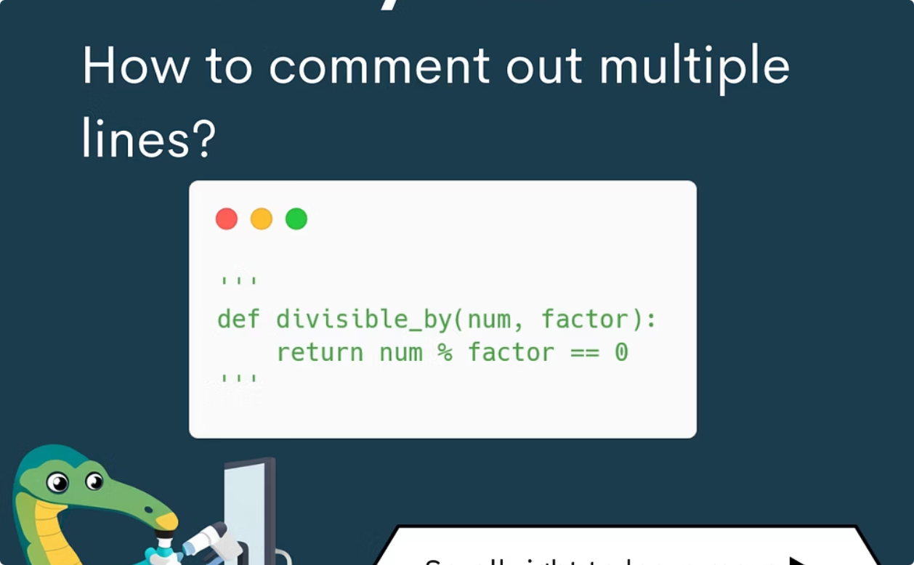
Commenti nel Codice
L'inserimento di commenti costituisce un elemento fondamentale per la comprensione del codice. In Python si utilizza il carattere "#" per i commenti.
Commenti su Singola Riga
Commenti su Più Righe
Utilizzare # per commenti che si estendono fino al termine della riga
Utilizzare """ o ''' per commenti che si estendono su più righe
Prof. Fedeli Massimo
15

Slide 16



Variabili e Costanti
In Python una variabile può essere vista come una tripla (nome, tipo, valore) dove il nome è l'identificatore mentre tipo e valore appartengono all'oggetto riferito.
Creazione Semplice
Tipizzazione Dinamica
Flessibilità
Per creare una variabile è sufficiente scrivere il nome e assegnarle un valore
I tipi sono associati ai dati, non alle variabili
Una variabile può contenere valori di tipo diverso in momenti differenti
Prof. Fedeli Massimo
16

Slide 17




Regole di Nomenclatura
L'identificatore di una variabile deve rispettare regole specifiche per una corretta formattazione:
Caratteri Ammessi
Simboli Vietati
Può contenere lettere, cifre e underscore (_)
Non sono ammessi simboli speciali come $, !, @, #
Inizio Nome
Senza Spazi
Deve iniziare con una lettera o underscore
Deve essere privo di spazi
Prof. Fedeli Massimo
17

Slide 18
Parole Chiave di Python
Il nome di una variabile non può coincidere con una delle parole chiave del linguaggio:
False
await
else
import
pass
None
break
except
in
raise
True
class
finally
is
return
and
continue
for
lambda
try
as
def
from
nonlocal
while
assert
del
global
not
with
async
elif
if
or
yield
Prof. Fedeli Massimo
18

Slide 19





Tipi di Dato Fondamentali
Python offre diversi tipi di dato fondamentali, ognuno con caratteristiche specifiche:
int - Numeri Interi
float - Virgola Mobile
complex - Numeri Complessi
Lunghezza arbitraria, limitata solo dalla memoria disponibile
Numeri a doppia precisione rappresentati con 64 bit
Formato a + bj con parte reale e immaginaria
bool - Booleani
str - Stringhe
Assumono valori True o False
Sequenza di caratteri alfanumerici
Prof. Fedeli Massimo
19

Slide 20

Oggetti Immutabili e Garbage Collector
Gli oggetti dei tipi fondamentali sono immutabili: non consentono modifiche dopo la creazione. Quando una variabile deve cambiare valore, viene creato un nuovo oggetto.
Il garbage collector libera automaticamente la memoria non più utilizzata, sollevando il programmatore dalla gestione esplicita della memoria.
Prof. Fedeli Massimo
20

Slide 21

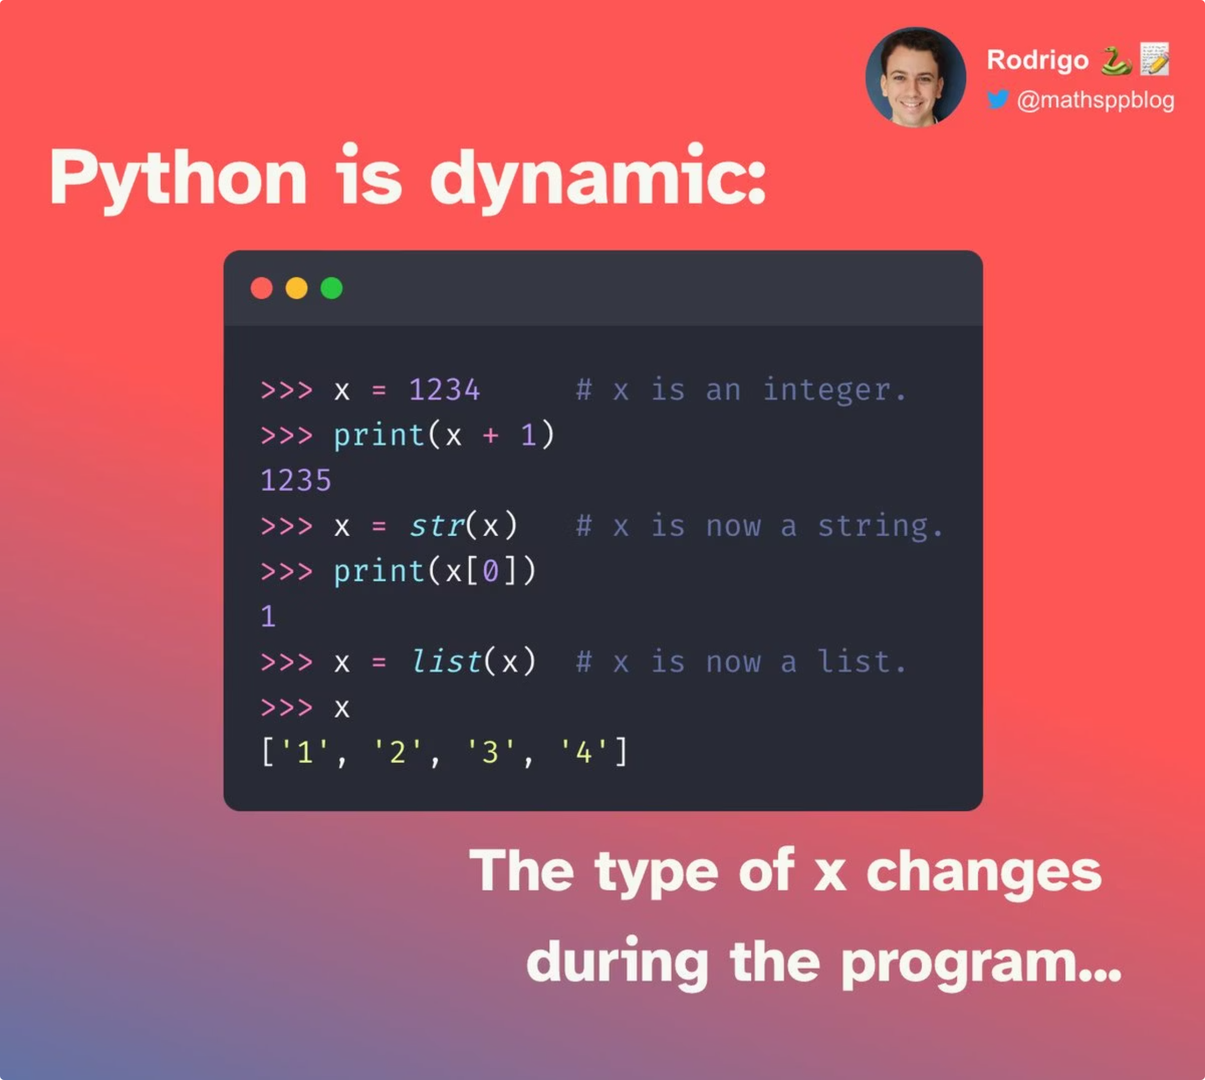
Tipizzazione Dinamica
Python è un linguaggio tipizzato dinamicamente: l'associazione variabile-tipo può cambiare durante la vita della variabile.
1
Creazione
x = 10 (tipo int)
2
Riassegnazione
x = "Python" (tipo str)
3
Controllo Tipo
type(x) restituisce il tipo attuale
Prof. Fedeli Massimo
21

Slide 22

Costanti in Python
Python non prevede costanti protette, ma per convenzione si definiscono i nomi delle costanti in maiuscolo per riconoscerle immediatamente:
PI_GRECO = 3.14159265RAGGIO = 5circonferenza = RAGGIO * PI_GRECO * 2print('La circonferenza è', circonferenza)
Ricorda: le "costanti" in Python sono in realtà variabili normali. È responsabilità del programmatore non modificarne il valore.
Prof. Fedeli Massimo
22

Slide 23
Operatori Aritmetici
Python fornisce un set completo di operatori aritmetici per le espressioni matematiche:
Operatore
Descrizione
Esempio
+
Somma
5 + 3 = 8
-
Sottrazione
5 - 3 = 2
*
Moltiplicazione
5 * 3 = 15
**
Elevazione a potenza
5 ** 3 = 125
/
Divisione
5 / 3 = 1.66
//
Divisione intera
5 // 3 = 1
%
Modulo (resto)
5 % 3 = 2
Prof. Fedeli Massimo
23

Slide 24
Operatori di Assegnazione
Python offre operatori di assegnazione composti per semplificare le operazioni comuni:
+=
-=
alfa += beta equivale a alfa = alfa + beta
Sottrae e assegna il risultato alla variabile
*=
/=
Moltiplica e assegna il risultato alla variabile
Divide e assegna il risultato alla variabile
Prof. Fedeli Massimo
24

Slide 25

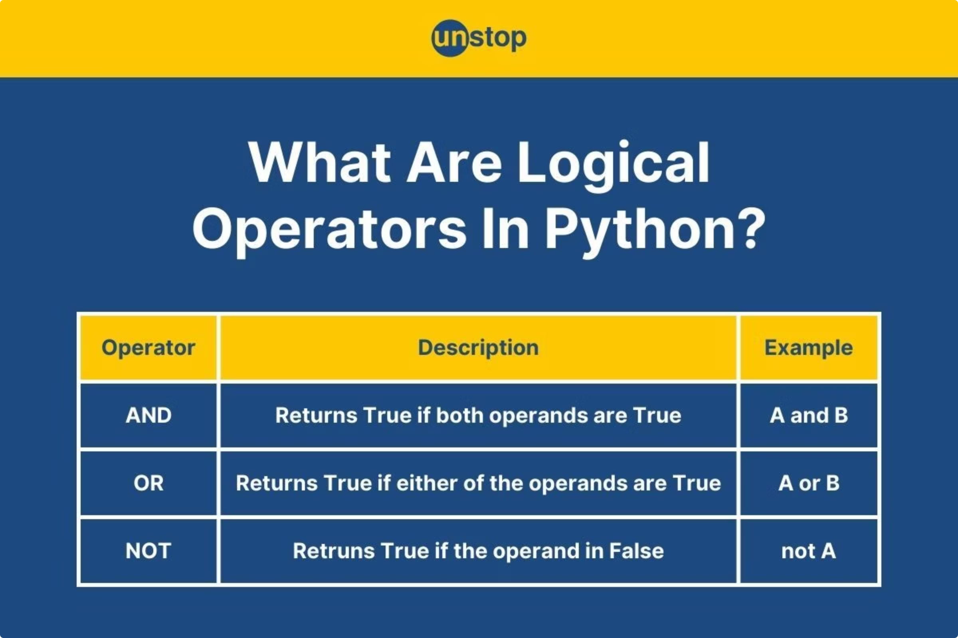
Operatori di Relazione e Logici
Operatori di Relazione
Operatori Booleani
== (uguale)
not (negazione)
< (minore)
or (disgiunzione logica)
<= (minore o uguale)
and (congiunzione logica)
> (maggiore)
>= (maggiore o uguale)
!= (diverso)
Prof. Fedeli Massimo
25

Slide 26


Operazioni di Input e Output
Python fornisce funzioni integrate per l'interazione con l'utente attraverso input da tastiera e output su schermo.
Funzione input()
Funzione print()
Acquisisce dati dall'utente tramite tastiera
Visualizza messaggi e risultati sullo schermo
nome = input("Inserisci il tuo nome: ")print("Ciao", nome, "!")
Prof. Fedeli Massimo
26

Slide 27
Funzione print() Avanzata
La funzione print() offre parametri opzionali per controllare la formattazione dell'output:
Parametro
Descrizione
sep
Specifica il separatore tra gli elementi (default: spazio)
end
Specifica il carattere finale (default: \n)
file
Destinazione dell'output (default: schermo)
flush
Invio immediato o bufferizzato (default: True)
print("alfa", "beta", "gamma", sep="-")# Output: alfa-beta-gamma
Prof. Fedeli Massimo
27

Slide 28

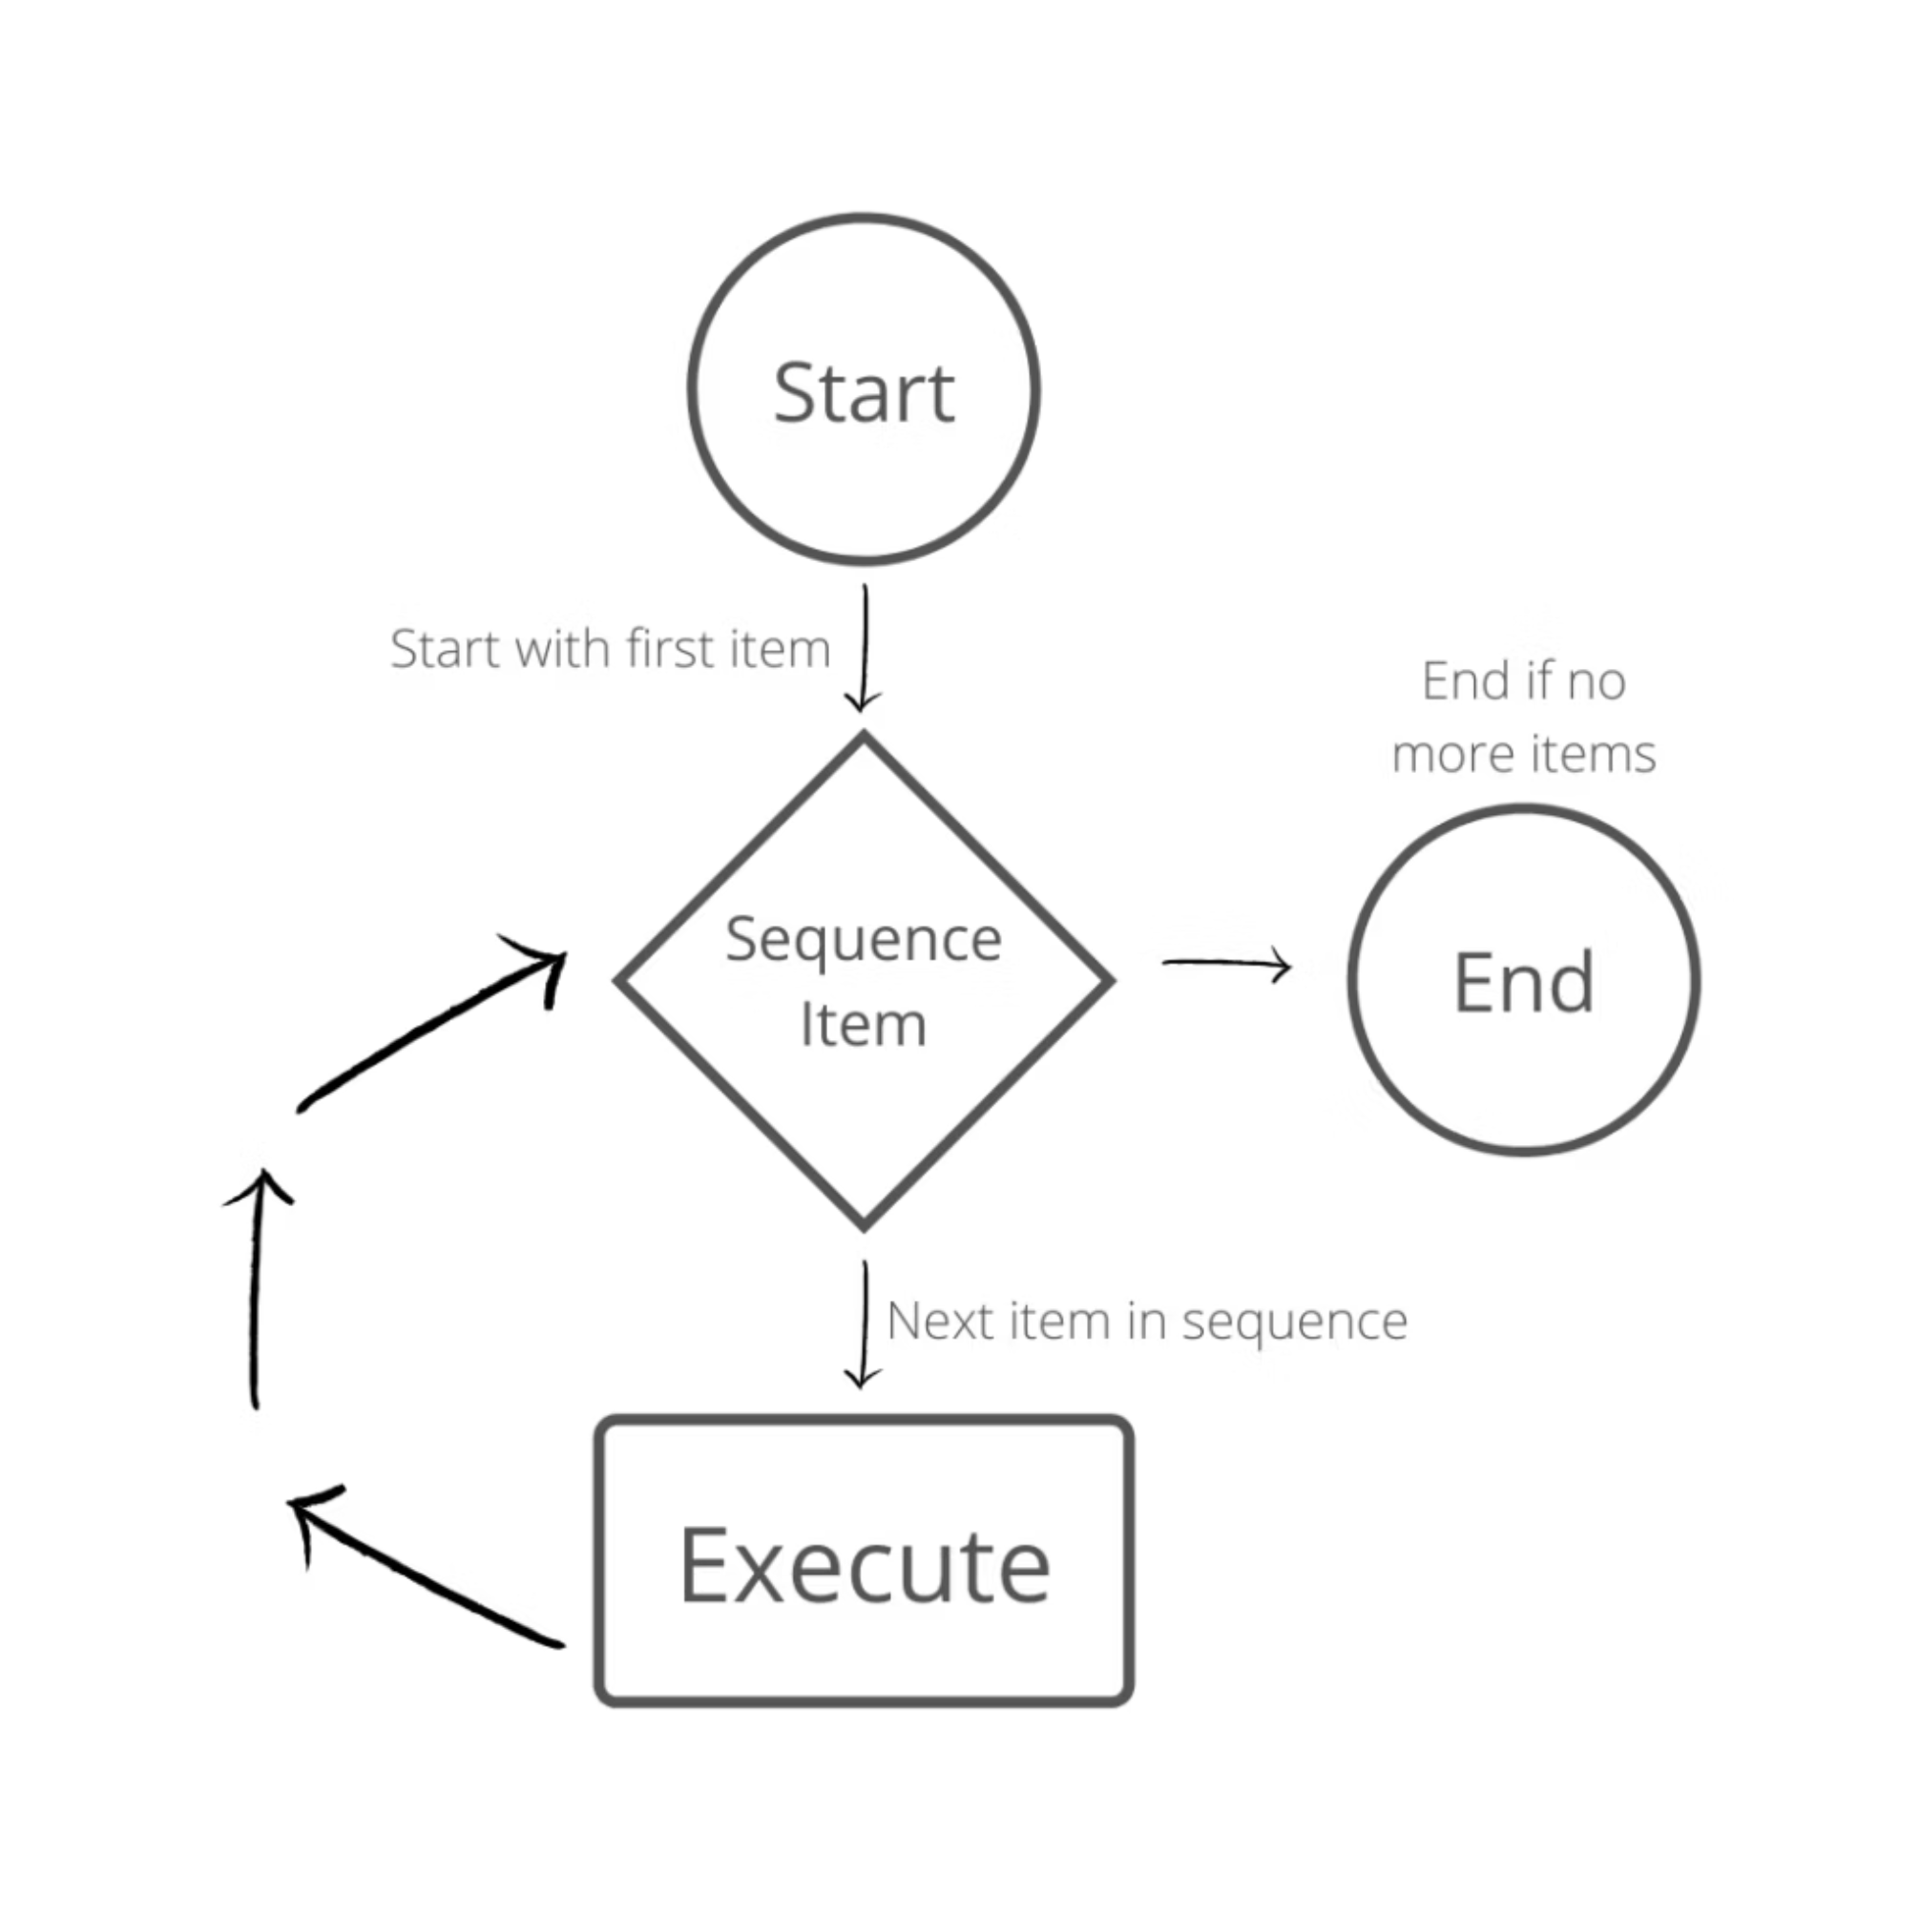
Controllo del Flusso: Sequenza
La sequenza è la struttura più semplice: le istruzioni vengono eseguite una dopo l'altra nell'ordine in cui appaiono nel codice.
01
02
Prima Istruzione
Seconda Istruzione
Viene eseguita per prima
Viene eseguita dopo la prima
03
Terza Istruzione
E così via in sequenza
Prof. Fedeli Massimo
28

Slide 29
Struttura di Selezione: if-else
La selezione permette di eseguire blocchi di codice diversi in base al valore di una condizione booleana.
Selezione a Una Via
Selezione a Due Vie
if condizione: # blocco eseguito se True istruzione1 istruzione2
if condizione: # blocco se True istruzione1else: # blocco se False istruzione2
Prof. Fedeli Massimo
29

Slide 30

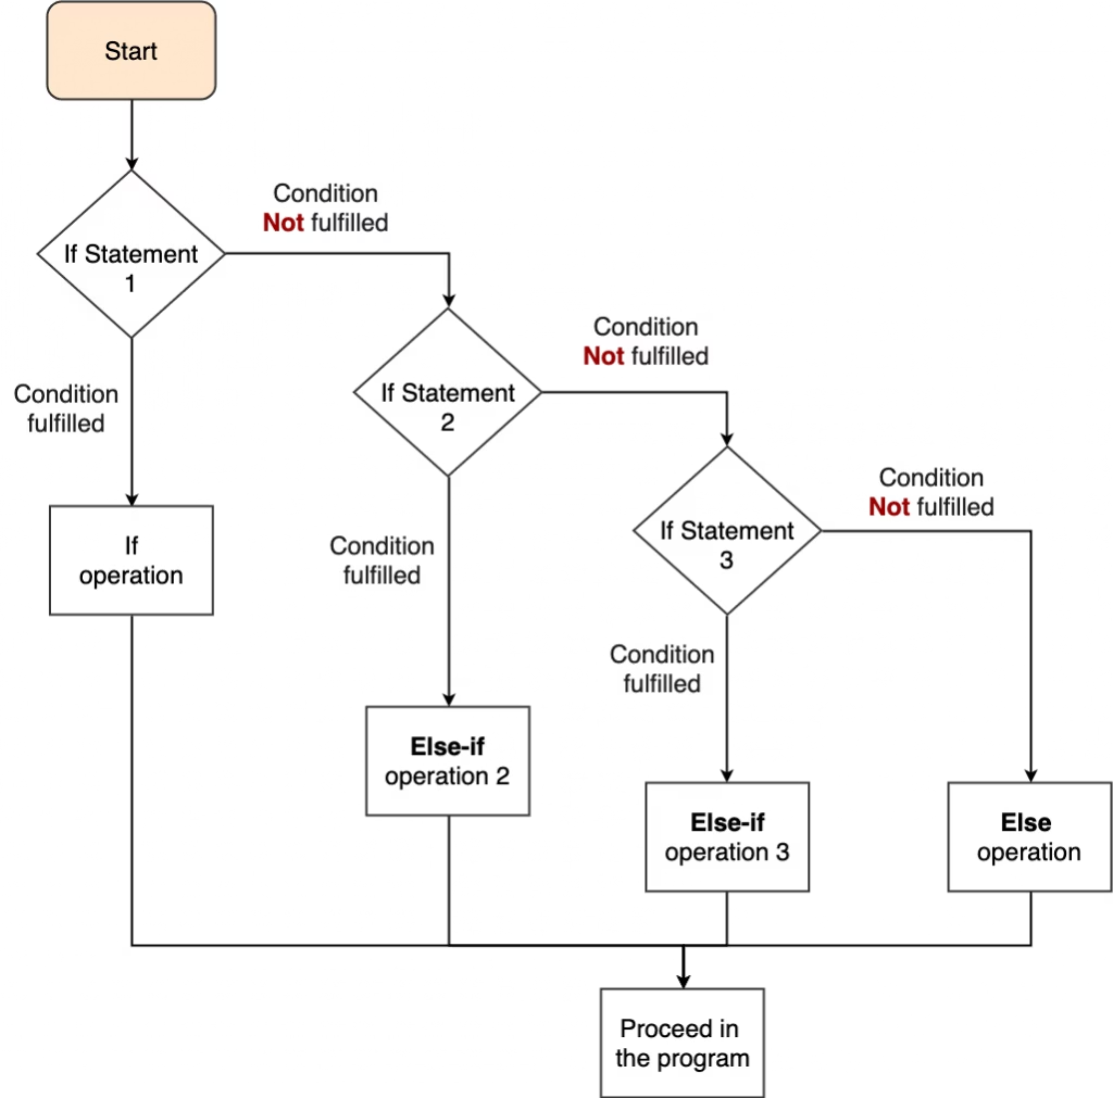
Selezione Multipla: elif
Per gestire più condizioni in sequenza, Python offre la struttura if-elif-else:
punteggio = int(input("Punteggio: "))if punteggio >= 90: print("Classe A")elif punteggio >= 80: print("Classe B")elif punteggio >= 70: print("Classe C")elif punteggio >= 60: print("Classe D")else: print("Classe E")
Prof. Fedeli Massimo
30

Slide 31
Struttura match/case
Le versioni recenti di Python introducono la struttura match/case per selezioni multiple basate su valori specifici:
match(punteggio): case (9 | 10): classe = "A" case 8: classe = "B" case 7: classe = "C" case 6: classe = "D" case other: classe = "E"
Prof. Fedeli Massimo
31

Slide 32






Ciclo while: Ripetizione Indeterminata
Il ciclo while ripete un blocco di istruzioni finché una condizione rimane vera:
Esecuzione Blocco
Esegue le istruzioni se la condizione è vera
Valutazione Condizione
Controlla se la condizione è vera
Ritorno al Controllo
Torna a valutare la condizione
n = 5while n > 0: print(n) n = n - 1
Prof. Fedeli Massimo
32

Slide 33
Ciclo for: Ripetizione Determinata
Il ciclo for itera su una sequenza di valori predefinita:
Sequenza Esplicita
1
for i in (1, 2, 3, 4, 5): print(i)
Funzione range()
2
for i in range(1, 6): print(i)
Con Passo
3
for i in range(10, 40, 5): print(i)
Prof. Fedeli Massimo
33

Slide 34

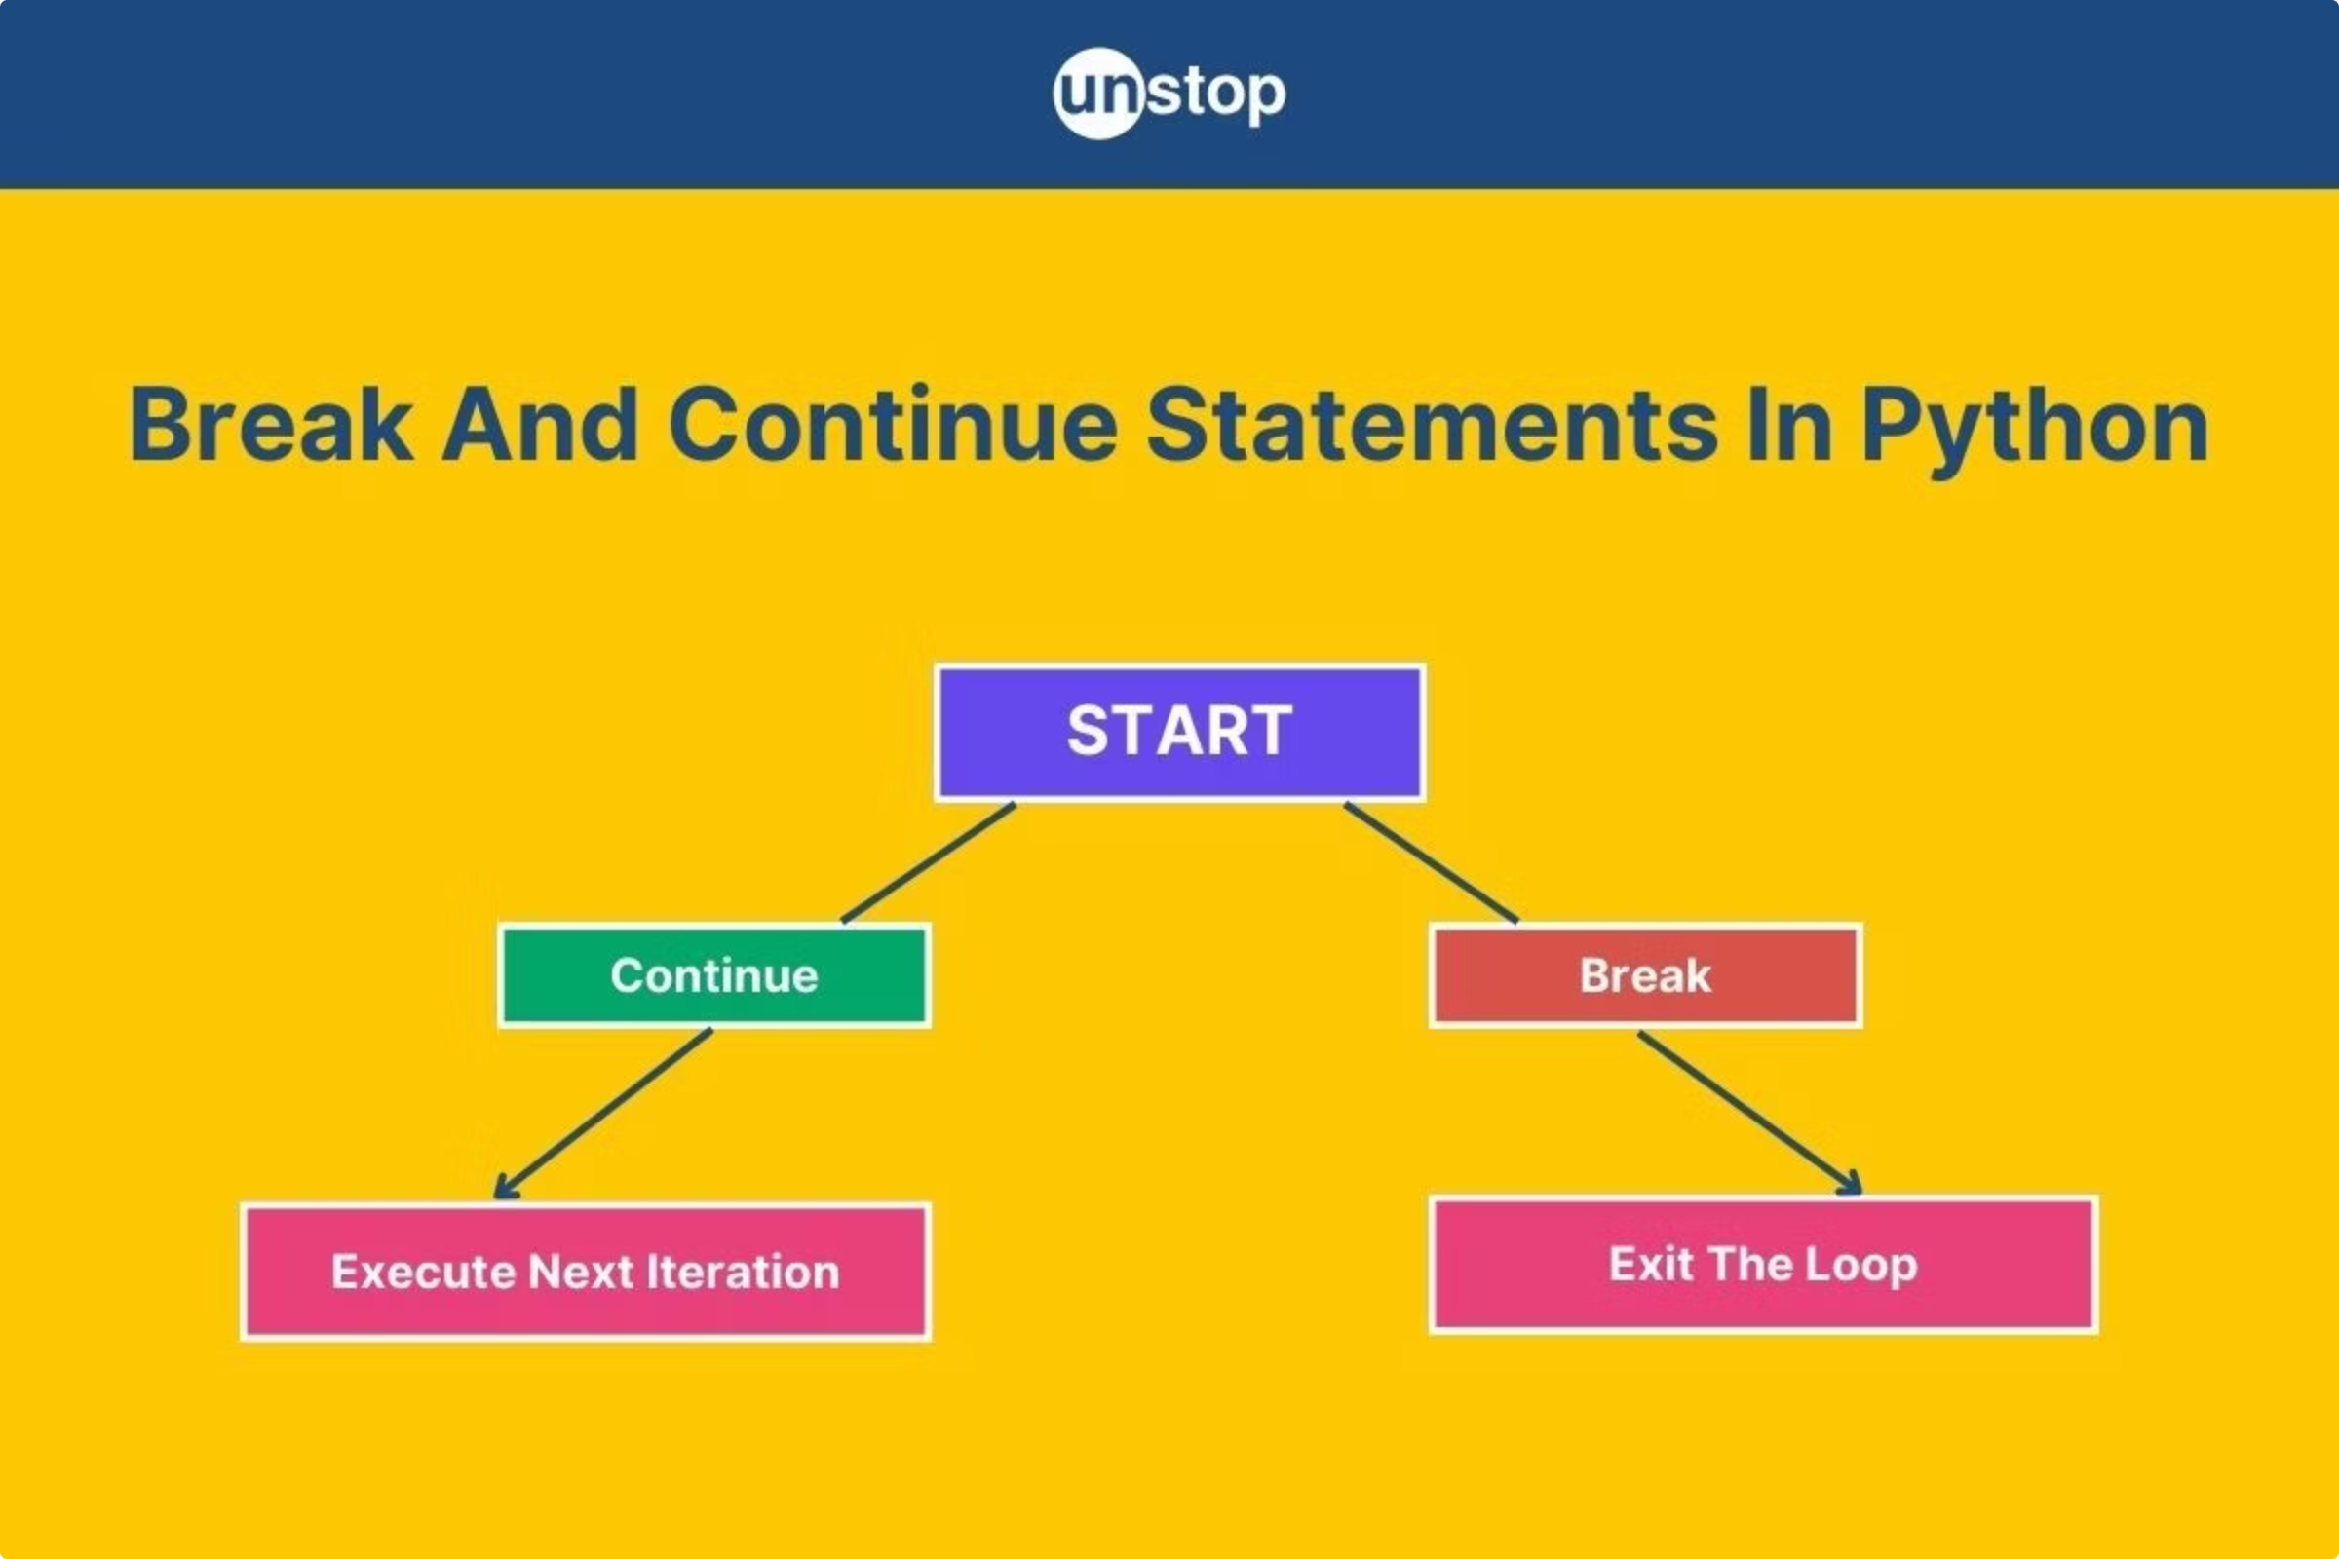


Controllo dei Cicli: break e continue
Python fornisce istruzioni speciali per controllare l'esecuzione dei cicli:
break
Forza l'uscita immediata dal ciclo, interrompendo il processo iterativo
continue
Ignora le istruzioni rimanenti del ciclo e passa alla successiva iterazione
Prof. Fedeli Massimo
34

Slide 35
Esempio Pratico: Media dei Valori
Un programma che calcola la media dei valori inseriti dall'utente, ignorando quelli maggiori di 10 e terminando con un valore negativo:
somma = 0.0contatore = 0while True: numero = float(input("Inserire valore: ")) if numero < 0: break if numero > 10: continue somma += numero contatore += 1media = somma / contatoreprint("Media:", media)
Prof. Fedeli Massimo
35

Slide 36

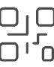
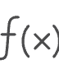
Definizione di Funzioni
Le funzioni permettono di evitare la replicazione del codice e rendono i programmi più modulari e leggibili:
Valore di Ritorno
Corpo della Funzione
Istruzione 'return' per restituire il risultato
Definizione
Blocco di codice indentato che implementa la logica
Utilizzare la parola chiave 'def' seguita dal nome e parametri
def fattoriale(n): f = 1 while n > 0: f = f * n n = n - 1 return f
Prof. Fedeli Massimo
36

Slide 37



Invocazione di Funzioni
Una funzione viene invocata specificandone il nome e i parametri. Il risultato può essere assegnato a una variabile o utilizzato direttamente:
Assegnazione
Uso Diretto
In Espressioni
risultato = fattoriale(5)
print(fattoriale(5))
x = fattoriale(n) / fattoriale(k)
Prof. Fedeli Massimo
37

Slide 38
Passaggio dei Parametri
Il passaggio dei parametri in Python avviene associando gli oggetti in memoria alle etichette dei parametri formali:
Parametri Posizionali
1
L'associazione avviene per posizione: primo con primo, secondo con secondo
2
Parametri per Nome
Specificare esplicitamente il nome del parametro seguito dal valore
Parametri di Default
3
Valori predefiniti per parametri opzionali
Prof. Fedeli Massimo
38

Slide 39



Visibilità delle Variabili
L'organizzazione del codice mediante funzioni introduce il concetto di visibilità delle variabili:
Globali
1
Visibili in tutto il programma
Locali
2
Visibili solo nella funzione
Non-locali
3
Variabili di funzioni annidate
Prof. Fedeli Massimo
39

Slide 40


Ricorsione: Funzioni che si Auto-invocano
Una funzione può invocare se stessa, creando un meccanismo ricorsivo utile per risolvere problemi che si possono scomporre in sottoproblemi simili:
def sommaNum(n): if n == 1: return n else: return n + sommaNum(n - 1)
Caso Base
Condizione di terminazione
Chiamata Ricorsiva
Invocazione con problema ridotto
Prof. Fedeli Massimo
40

Slide 41
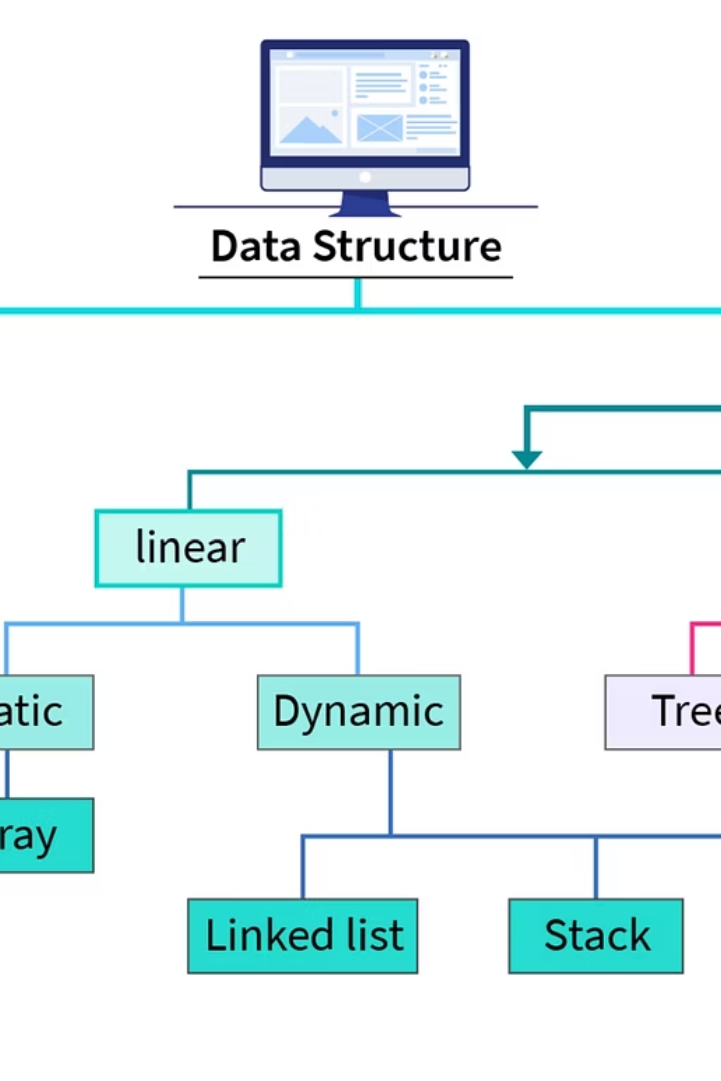
Tuple: Sequenze Immutabili
Le tuple sono sequenze ordinate di elementi che possono appartenere a tipi diversi e ammettono duplicati, ma non permettono modifiche:
Definizione
Accesso
t = (1, 2, 'tre', 4.5)
elemento = t[0] # primo elemento
Slicing
sottotupla = t[1:3]
Prof. Fedeli Massimo
41

Slide 42



Liste: Sequenze Modificabili
Le liste sono simili alle tuple ma permettono modifiche agli elementi e alla dimensione della collezione:
Creazione
Modifica
Aggiunta
lista = [1, 2, 3, 'quattro']
lista[0] = 'nuovo_valore'
lista.append('nuovo_elemento')
Prof. Fedeli Massimo
42

Slide 43
Operazioni su Stringhe
Le stringhe in Python sono sequenze immutabili di caratteri con molte operazioni specializzate:
Accesso ai Caratteri
Slicing
s = "Python"print(s[0]) # 'P'
print(s[1:4]) # 'yth'
Concatenazione
F-strings
nuovo = s + " 3.9"
f"Il valore è {variabile}"
Prof. Fedeli Massimo
43

Slide 44








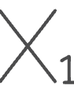

Applicazioni Pratiche
Python trova applicazione in numerosi domini grazie alla sua versatilità e alle librerie specializzate:
Machine Learning
Analisi Dati
Scikit-learn, TensorFlow, PyTorch
Pandas, NumPy per elaborazione dati
Sviluppo Web
Django, Flask per applicazioni web
Calcolo Scientifico
Automazione
SciPy, Matplotlib per ricerca
Script per automatizzare processi
Prof. Fedeli Massimo
44

Slide 45
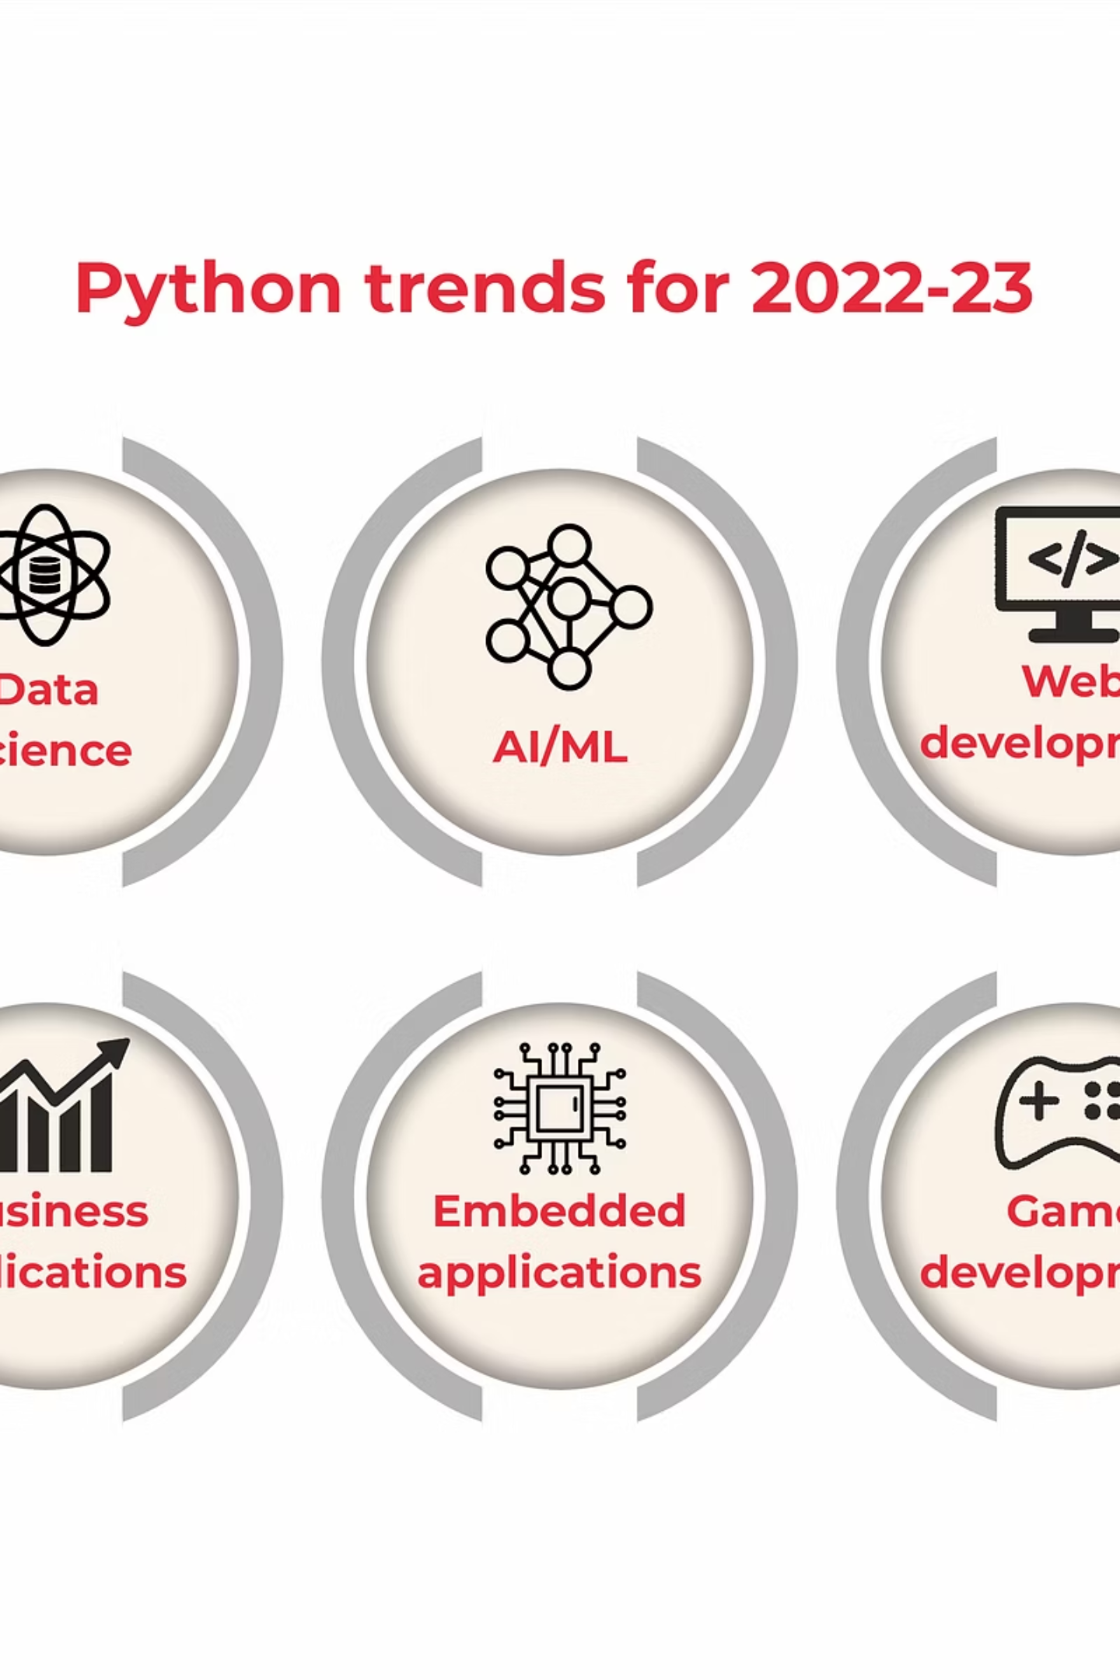
Il Futuro con Python
Python continua a evolversi e a conquistare nuovi domini applicativi. La sua semplicità, potenza e vasta community lo rendono la scelta ideale per chi inizia a programmare e per professionisti esperti.
3M+
15M+
1°
Pacchetti PyPI
Sviluppatori
Linguaggio più Amato
Librerie disponibili nell'ecosistema Python
Programmatori Python nel mondo
Nelle classifiche degli sviluppatori
Che tu stia iniziando il tuo percorso nella programmazione o sia un esperto in cerca di nuove sfide, Python offre gli strumenti per trasformare le tue idee in realtà.
Prof. Fedeli Massimo
45

